Slide 1

FPT International School
--- o0o ---
PROJECT SLIDE
Sound Blast
Batch: …………
Semester: 1
Instructor: Ms. Phạm Thị Dung
Lớp : T2205E1
Group: ONLY TEAM
1. BÙI TUẤN VŨ
2. BÙI DUY PHƯỚC

Slide 2
Giới Thiệu
Là nền tảng âm thanh và âm nhạc lớn nhất thế giới, SoundBlast cho phép mọi người khám phá và thưởng thức tuyển tập âm nhạc tuyệt vời nhất từ cộng đồng.
Âm nhạc là một phương tiện giao tiếp cực kỳ linh hoạt. Nó có khả năng khám phá tất cả các tính năng được sử dụng trong giao tiếp bằng lời nói. Hơn nữa, nó làm như vậy một cách rõ ràng và có cấu trúc, điều này làm cho nó trở thành một cửa sổ thú vị và hữu ích trong giao tiếp của con người nói chung. Bởi vì điều này có rất nhiều cửa hàng âm nhạc trên khắp thành phố. Và sự cạnh tranh để cung cấp những bản nhạc hay nhất đang phát triển rất nhanh.
Nền tảng này đã trở nên nổi tiếng với nội dung và tính năng độc đáo, bao gồm khả năng khám phá các bản nhạc đột phá, bản trình diễn thô, podcast và hơn thế nữa.
Trang web được phát triển trên nền Window sử dụng HTML5, JavaScript và Geolocation.
Hoạt động tốt trên các hệ điều hành phổ biến như: Chrome, IE, Firefox, ….

Slide 3
Yêu cầu
Cổng thông tin sẽ được thiết kế dưới dạng một Trang Ứng dụng Đơn và Trang web đáp ứng với một tập hợp các trang và menu đại diện cho lựa chọn các hoạt động sẽ được thực hiện.
Đầu Trang phải được trình bày với một biểu trưng phù hợp
Trang web phải chứa các phần với danh sách các bài hát và album thích hợp.
Hiển thị mã cuộn liên tục ở cuối trang với ngày, giờ và vị trí hiện tại (gợi ý: Sử dụng các tính năng định vị địa lý của HTML5).
Hiển thị số lượng khách truy cập ở góc trên cùng bên phải của trang bên cạnh hình ảnh biểu trưng.
Các tùy chọn menu sẽ thay đổi màu khi di chuột và cả sau khi nhấp.
Các tùy chọn làm mờ và làm mờ có thể được sử dụng cho các menu

Slide 4



Công Cụ Phát Triển
Bootstrap studio
Adobe
Photoshop
Notepad ++

Slide 5




Công nghệ Xây Dựng
HTML 5 CSS JavaScript
Bootstraps 5
JQuery
JSon

Slide 6
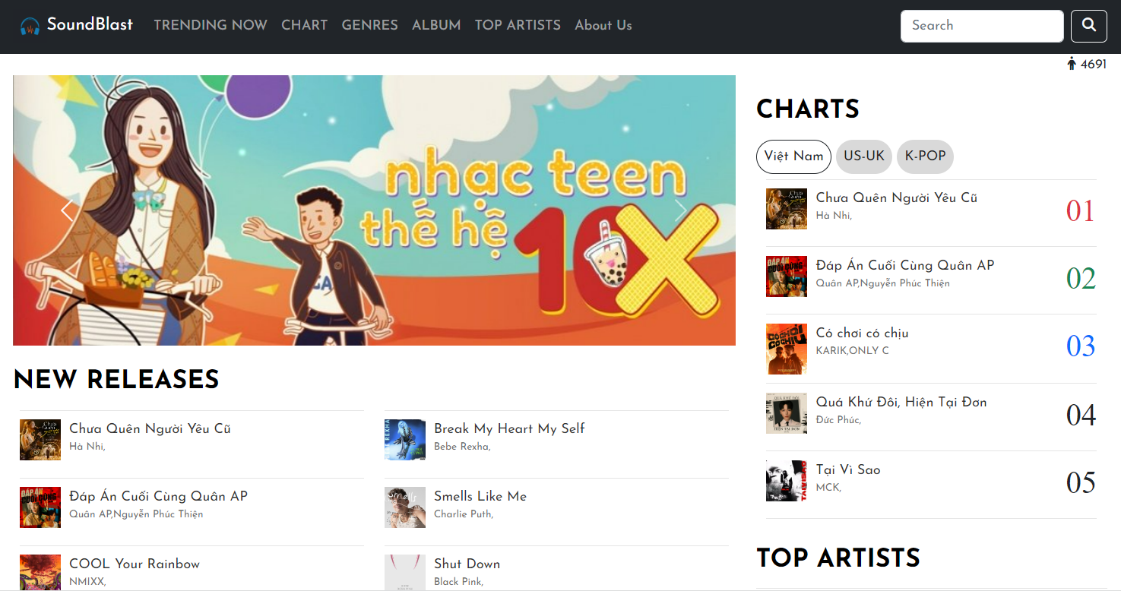
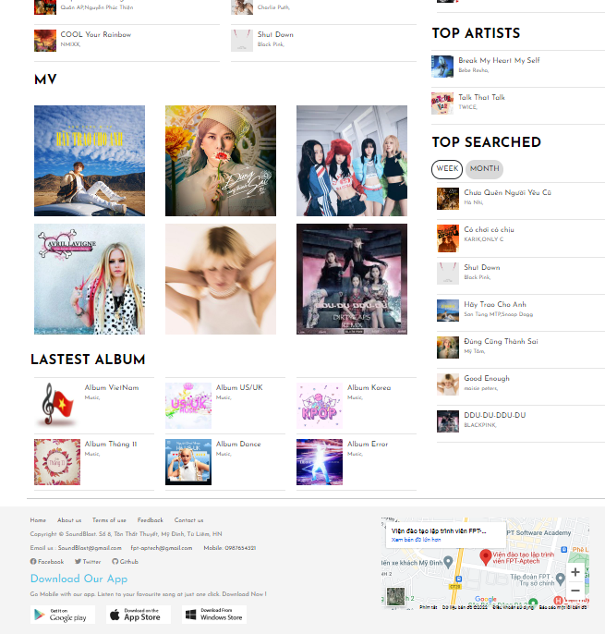
UI/UX

Slide 7
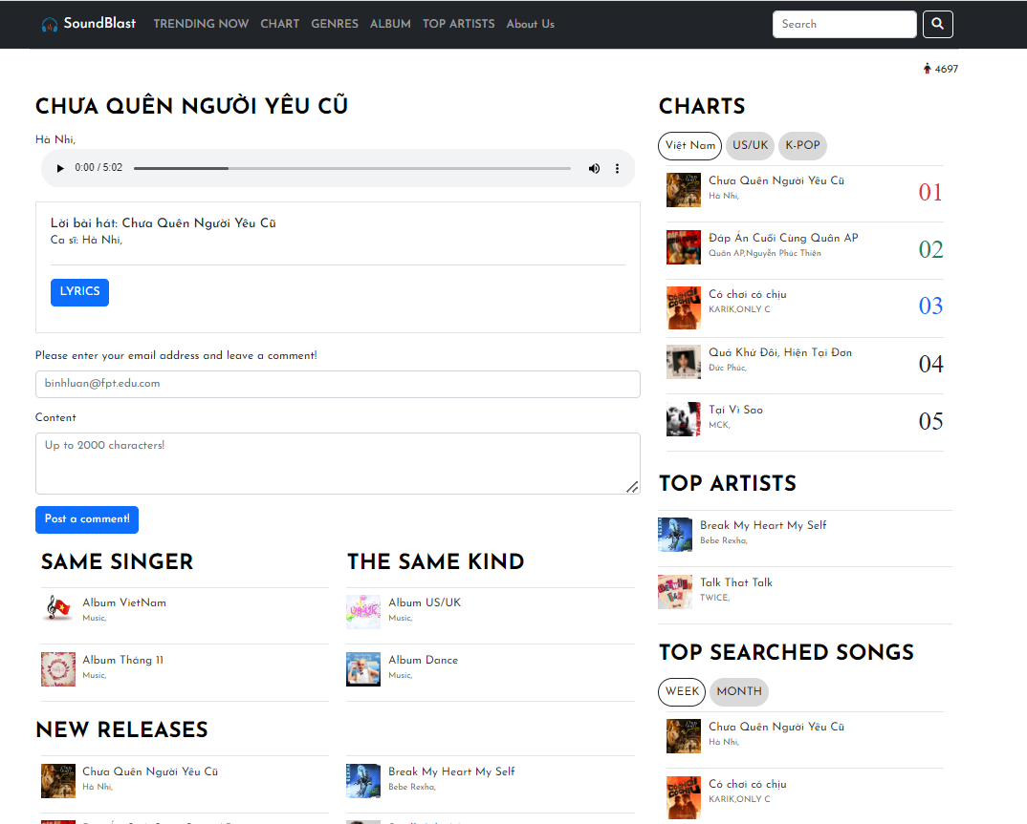
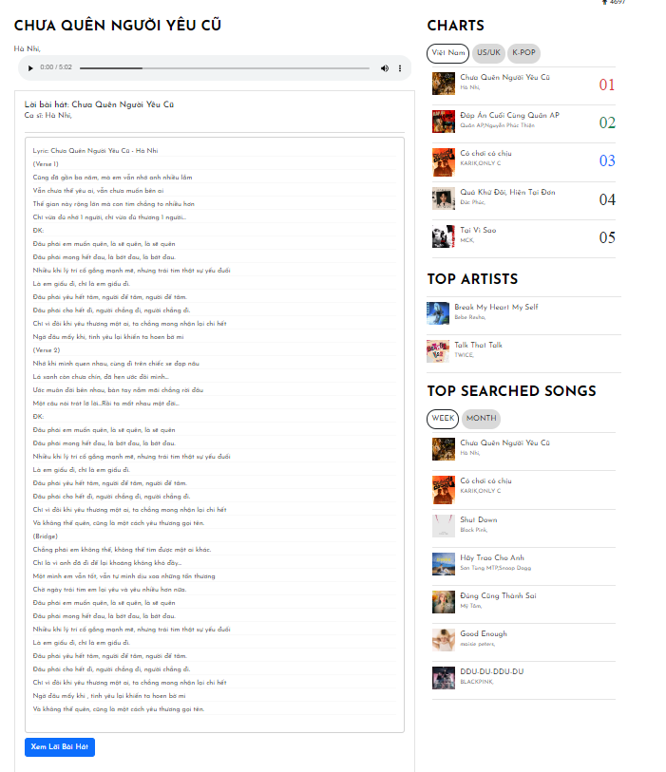
UI/UX

Slide 8
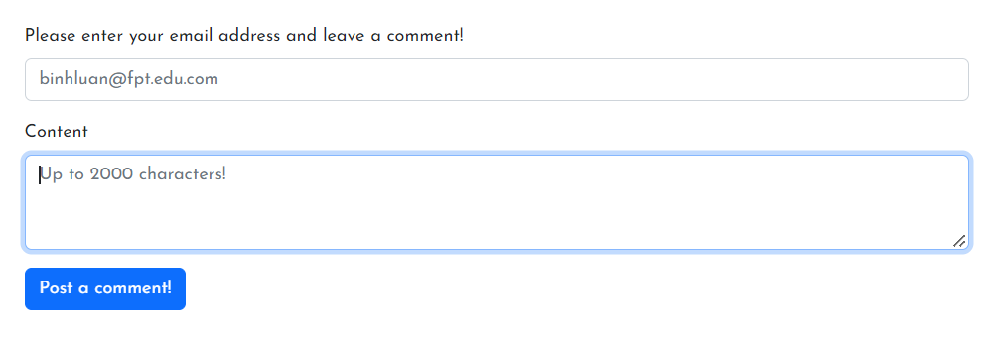
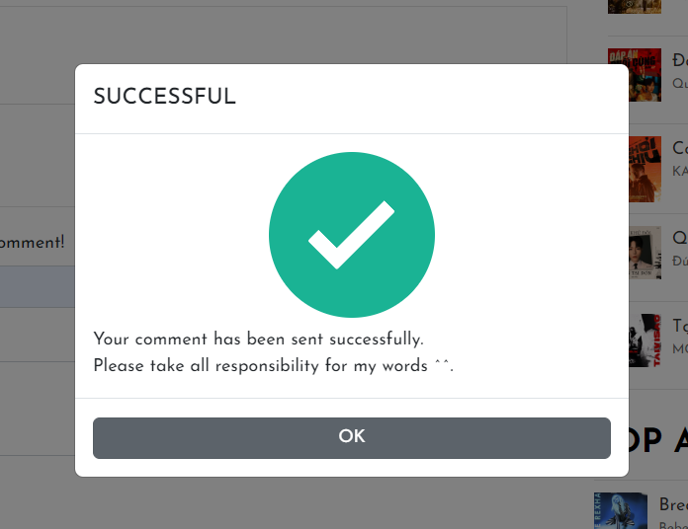
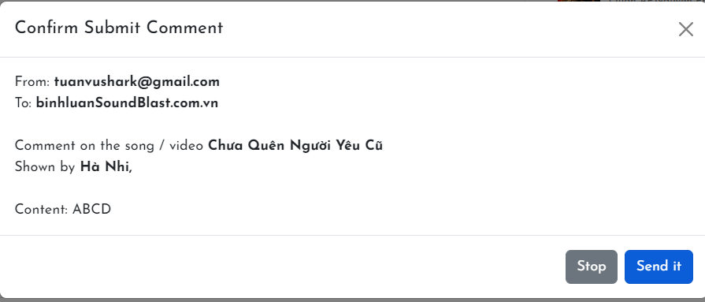
UI/UX

Slide 9
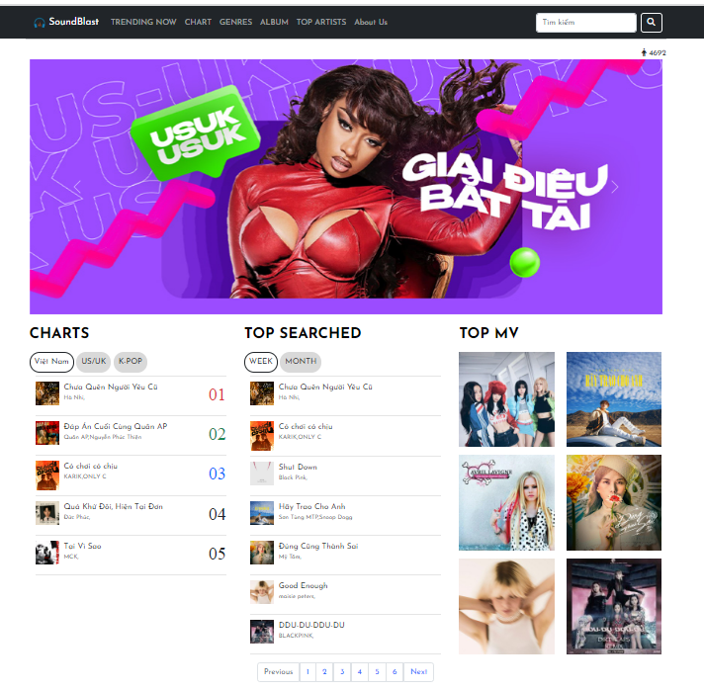
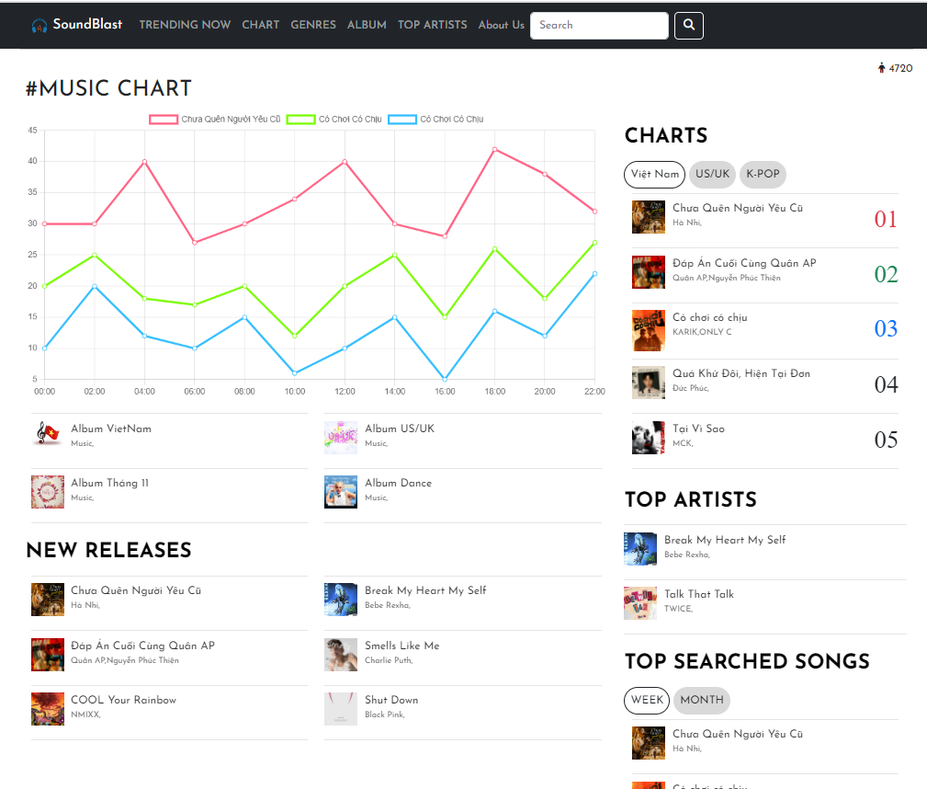
UI/UX

Slide 10
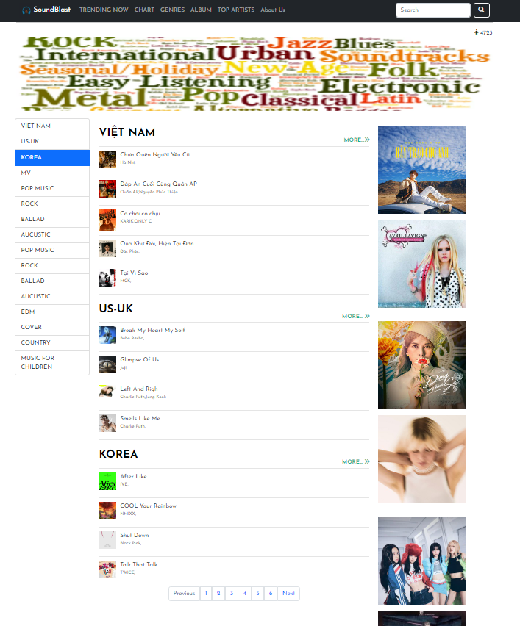
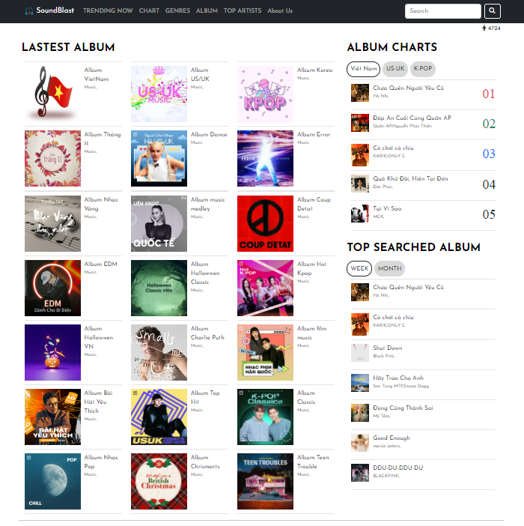
UI/UX

Slide 11
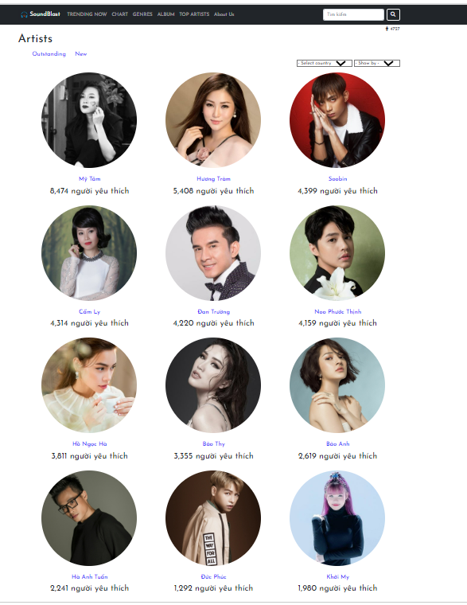
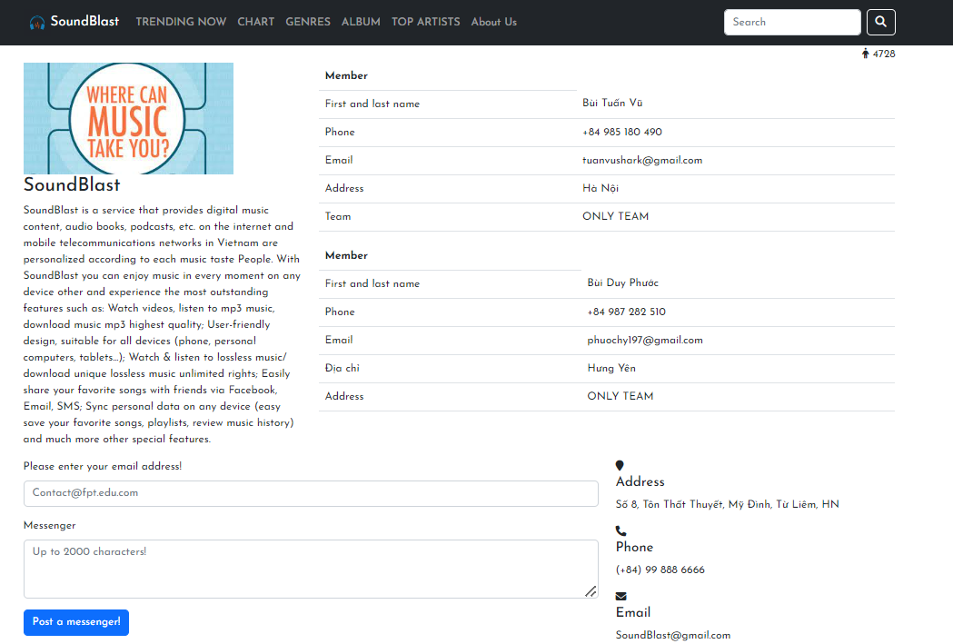
UI/UX

